Slide 1


Protéger la société : décisions fondées sur des données probantes en libération conditionnelle au Canada
Terry Hancock, commissaire, Section d’appel
Commission des libérations conditionnelles du Canada

Slide 2
Aperçu de la présentation
Aperçu de la séance d’aujourd’hui :
Rôle de la Commission des libérations conditionnelles du Canada
Évaluation du risque et renseignements pris en compte
Cadre décisionnel
Approches adaptées au contexte culturel
Transparence, résultats et messages clés

Slide 3
Commission des libérations conditionnelles du Canada
La Commission des libérations conditionnelles du Canada (CLCC) :
  est un tribunal administratif indépendant;
  contribue à la protection de la société en facilitant, lorsque cela est approprié, la réinsertion en temps opportun des délinquants et la réadaptation durable des individus au sein de la société en tant que citoyens respectueux des lois;
  prend des décisions de qualité en matière de mise en liberté sous condition, de suspension du casier et de radiation, et formule des recommandations en matière de clémence.

Slide 4
Libération conditionnelle
La libération conditionnelle constitue un pont structuré entre l’incarcération et la pleine réinsertion dans la collectivité.
La libération conditionnelle contribue à la protection de la société en permettant à certains délinquants de purger une partie de leur peine dans la collectivité, sous la surveillance d’un agent de libération conditionnelle, et est assortie de conditions.
La libération conditionnelle comprend les permissions de sortir, la semi-liberté, la libération conditionnelle totale et la libération d’office.

Slide 5
Prise de décisions
Les décisions en matière de libération conditionnelle sont prises par les commissaires.
Les commissaires sont nommés par le gouverneur en conseil et reflètent la diversité des parcours et des points de vue de la collectivité.
Les commissaires bénéficient d’une formation spécialisée continue.

Slide 6
Renseignements pris en compte
Les commissaires tiennent compte de toute information pertinente et disponible pour évaluer le risque de récidive d’un délinquant.
Les commissaires sont responsables de s’assurer que l’information est fiable et convaincante.
L’information provenant de la police, des tribunaux, des professionnels de la santé mentale, des autorités correctionnelles et des victimes d’actes criminels est utilisée pour évaluer le risque de récidive d’un délinquant et déterminer si ce risque peut être géré de façon sécuritaire dans la collectivité.
Des conditions sont imposées afin de gérer les risques identifiés.

Slide 7
Cadre décisionnel
Le Manuel des politiques décisionnelles à l’intention des commissaires de la CLCC fournit des orientations et vise à soutenir les commissaires dans l’exercice équitable de leur pouvoir discrétionnaire, dans le respect des droits et la prise en compte de la diversité des antécédents et des besoins.
Les commissaires utilisent un Cadre décisionnel structuré (CDS) afin d’évaluer l’information pertinente et disponible, et de déterminer si les critères juridiques de prise de décisions sont respectés.

Slide 8
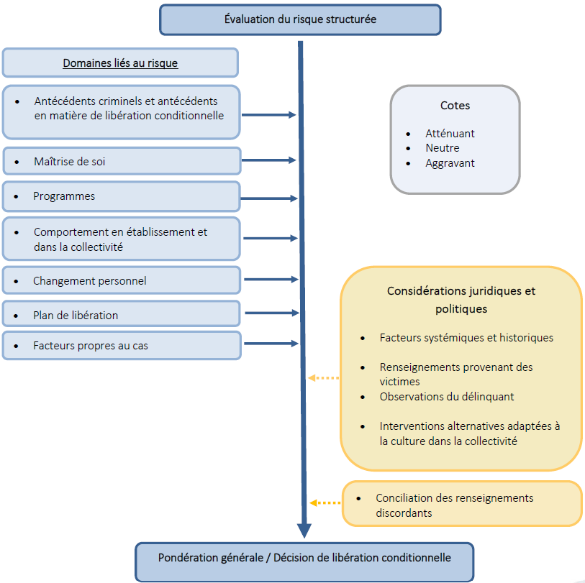

Slide 9
Réceptivité culturelle
La CLCC reconnaît le rôle important que jouent la culture, la collectivité et l’histoire dans la réussite de la réhabilitation et de la réinsertion sociale.
Les commissaires tiennent compte des facteurs systémiques et historiques dans leur processus décisionnel.
Les initiatives de la CLCC visant à favoriser la réceptivité dans la prise de décisions comprennent la tenue d’audiences tenant compte des traumatismes et adaptées à la culture, ainsi que l’organisation de séances de sensibilisation ciblées en établissement.

Slide 10
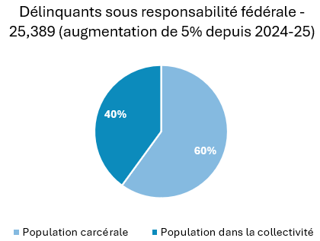
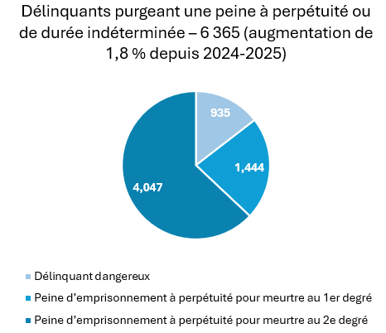
Aperçu de 2025-2026
Population sous surveillance de longue durée : 496 (diminution de 6 % par rapport à 2024-2025)

Slide 11
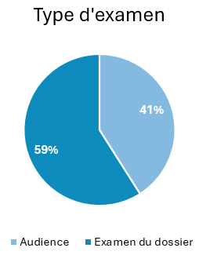
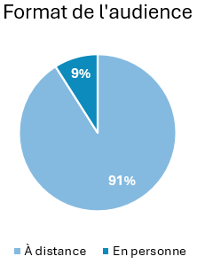
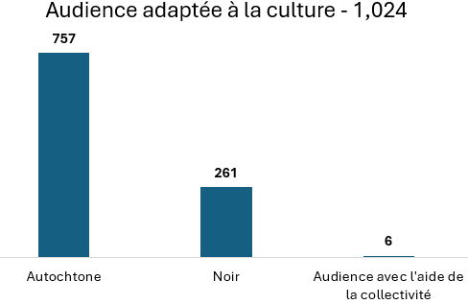
Aperçu de 2025-2026
22 498 décisions rendues / 15 344 examens effectués

Slide 12
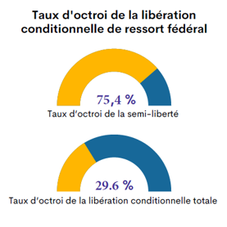
Taux d’octroi de la libération conditionnelle
Les taux d’octroi de la semi‑liberté de ressort fédéral ont augmenté depuis la période de la pandémie de 2020‑2021 :
  passant de 72 % (2020‑2021) à 75 % (2025‑2026).
Les taux d’octroi de la libération conditionnelle totale de ressort fédéral sont demeurés relativement stables au cours des cinq derniers exercices (environ 30 %).
Exercice 2025‑2026

Slide 13
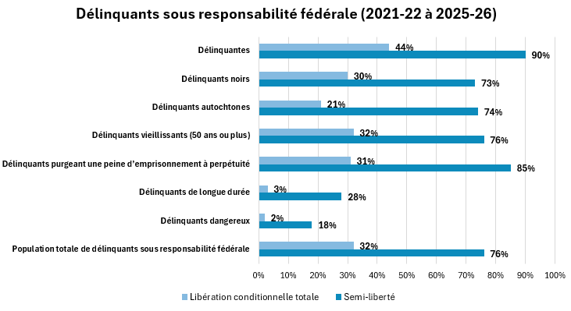
Taux d’octroi par sous-population

Slide 14
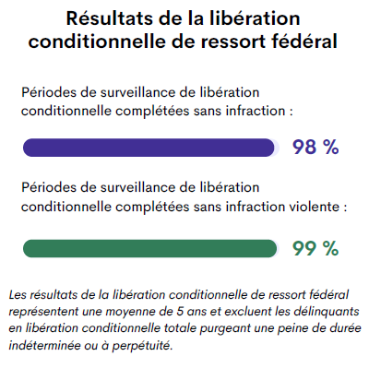
Résultats
Les délinquants mis en liberté à la date d’expiration de leur mandat sont :
4 fois plus susceptibles d’être réincarcérés pour une nouvelle condamnation de ressort fédéral
10 fois plus susceptibles de retourner dans un établissement de ressort fédéral à la suite d’une nouvelle infraction avec violence

Slide 15
Messages clés
La libération conditionnelle fonctionne parce qu’elle repose sur un processus clair et structuré qui favorise des décisions équitables, cohérentes et judicieuses.
Les commissaires s’appuient sur des outils et une formation solides pour évaluer les risques avec rigueur et prendre des décisions éclairées.
Cette approche structurée renforce la qualité des décisions, favorise l’engagement des délinquants et appuie une réinsertion sécuritaire.

